Slide 1
Тема:
Взаимодействие семьи и школы во внеклассной работе
Цель: повышение профессиональной компетентности педагогов в вопросах взаимодействия с родителями.

Slide 2

Взаимодействие семьи и школы во внеклассной работе

Slide 3

Деление родителей на группы по четвертям

Slide 4
Формы работы с родителями
1. Организация праздников
2. Проведение тематических классных часов ,посвященных профессиям родителей
3. Совместная досуговая деятельность (выезды в театры, музеи)
4.Совет профилактики(работающая группа четверти проводит беседы с детьми, которые нарушают правила поведения, не успевают в учебе ,опаздывают, не выполняют домашние задания)

Slide 5
План работы на 1 четверть
1.Оформление обложек для тетрадей
(подписывают все тетради простые и рабочие, печатают наклейки и приклеивают на 250 тетрадей по 8 предметам)
2.Организация сопровождения детей в Центр развития « Умные детки» 1 сентября.
3 .Проведение Дня Знаний в классе( актеры-родители: Фея Знаний, Двойка),подготовка сюрпризов для детей)
4.Организация выставки или мини-музея на празднике осени : Ягоды и грибы.
5. Проведение праздника «По грибы, по ягоды..»( актеры-родители: Царица Осень, Малинка, Мухомор.
6.Проверка питания
7.Выезд в музыкальный театр, сопровождение.
8.Проведение тематического классного часа «Знакомство с профессиями учителя, воспитателя»

Slide 6
План работы на 2 четверть
1.Проведение фестиваля «Мы все разные, но мы вместе»
(представление 6-7 стран: Россия, Узбекистан, Таджикистан, Киргизия,(+3-4) по желанию.
Костюмы, национальное блюдо, праздники, номер худ.самодеятельности.
2.Выпуск газеты, посвященной Дню матери
3.Концертно-игровая программа для мам.
4.Тематический классный час, посвященный профессиям родителей.
5.Выезд в ТЮЗ на сказку «Снежная королева»
6.Организация новогодних праздников

Slide 7
План работы на 3 четверть
1.«А ну-ка, мальчики!»-проводят девочки.
Жюри–девочки+родители.
2.Выпуск газеты «Наши папы –самые лучшие»
3.Проведение тематического классного часа. Знакомство с военными профессиями.
4.»А ну-ка девочки»-проводят мальчики
5.Выезд в ТЮЗ на сказку «Каменный цветок»
6.Совет профилактики- группа родителей

Slide 8
План работы на 4 четверть
1.Выезд в Планетарий
2.Посвящение в космонавты
3.Организация мини-музея « Мир птиц»
4. Праздник птиц
5 .Проведение тематического классного часа. Знакомство с профессией ветеринара.
6.Пиратская вечеринка в поисках клада (Прощание со 2кл и 4 кл)

Slide 9


Slide 10
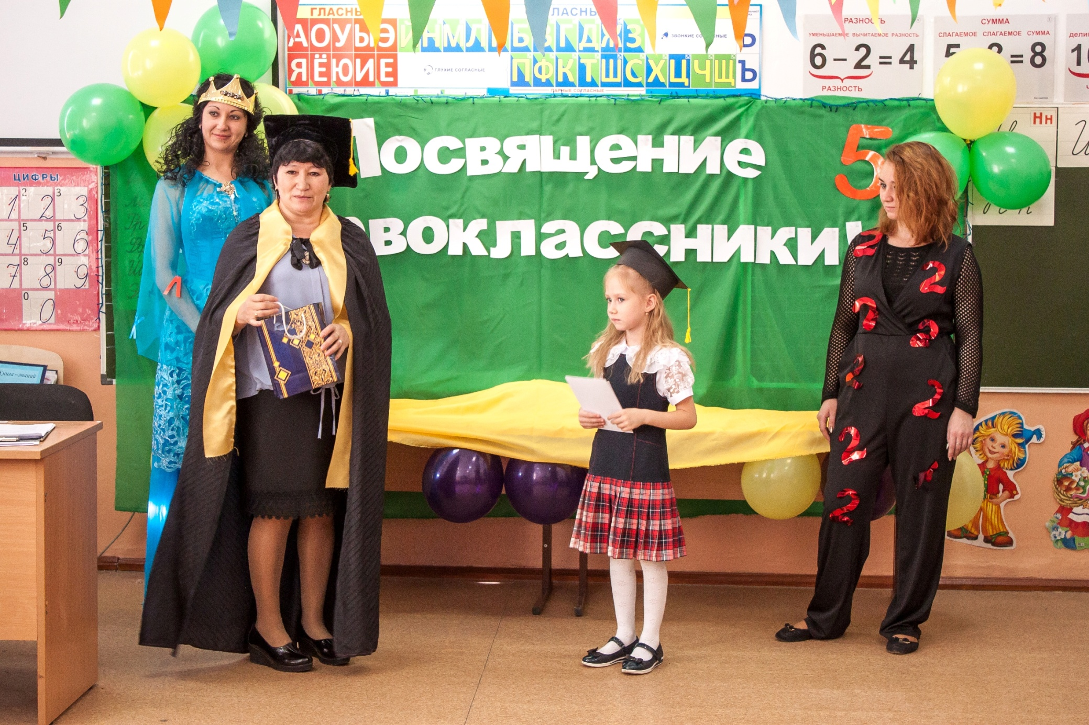

Slide 11
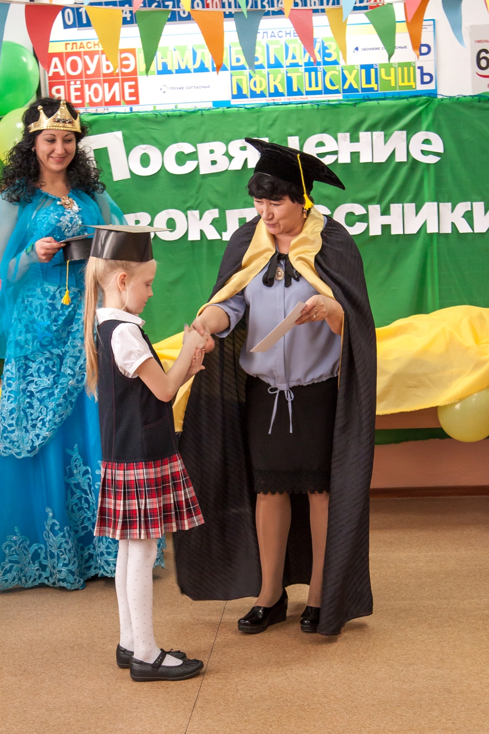
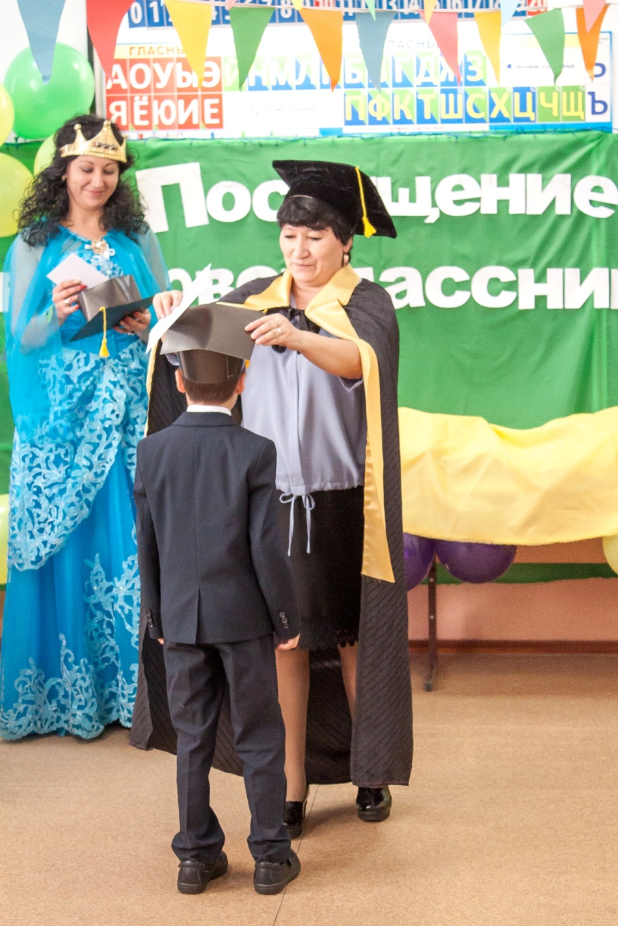



Slide 12

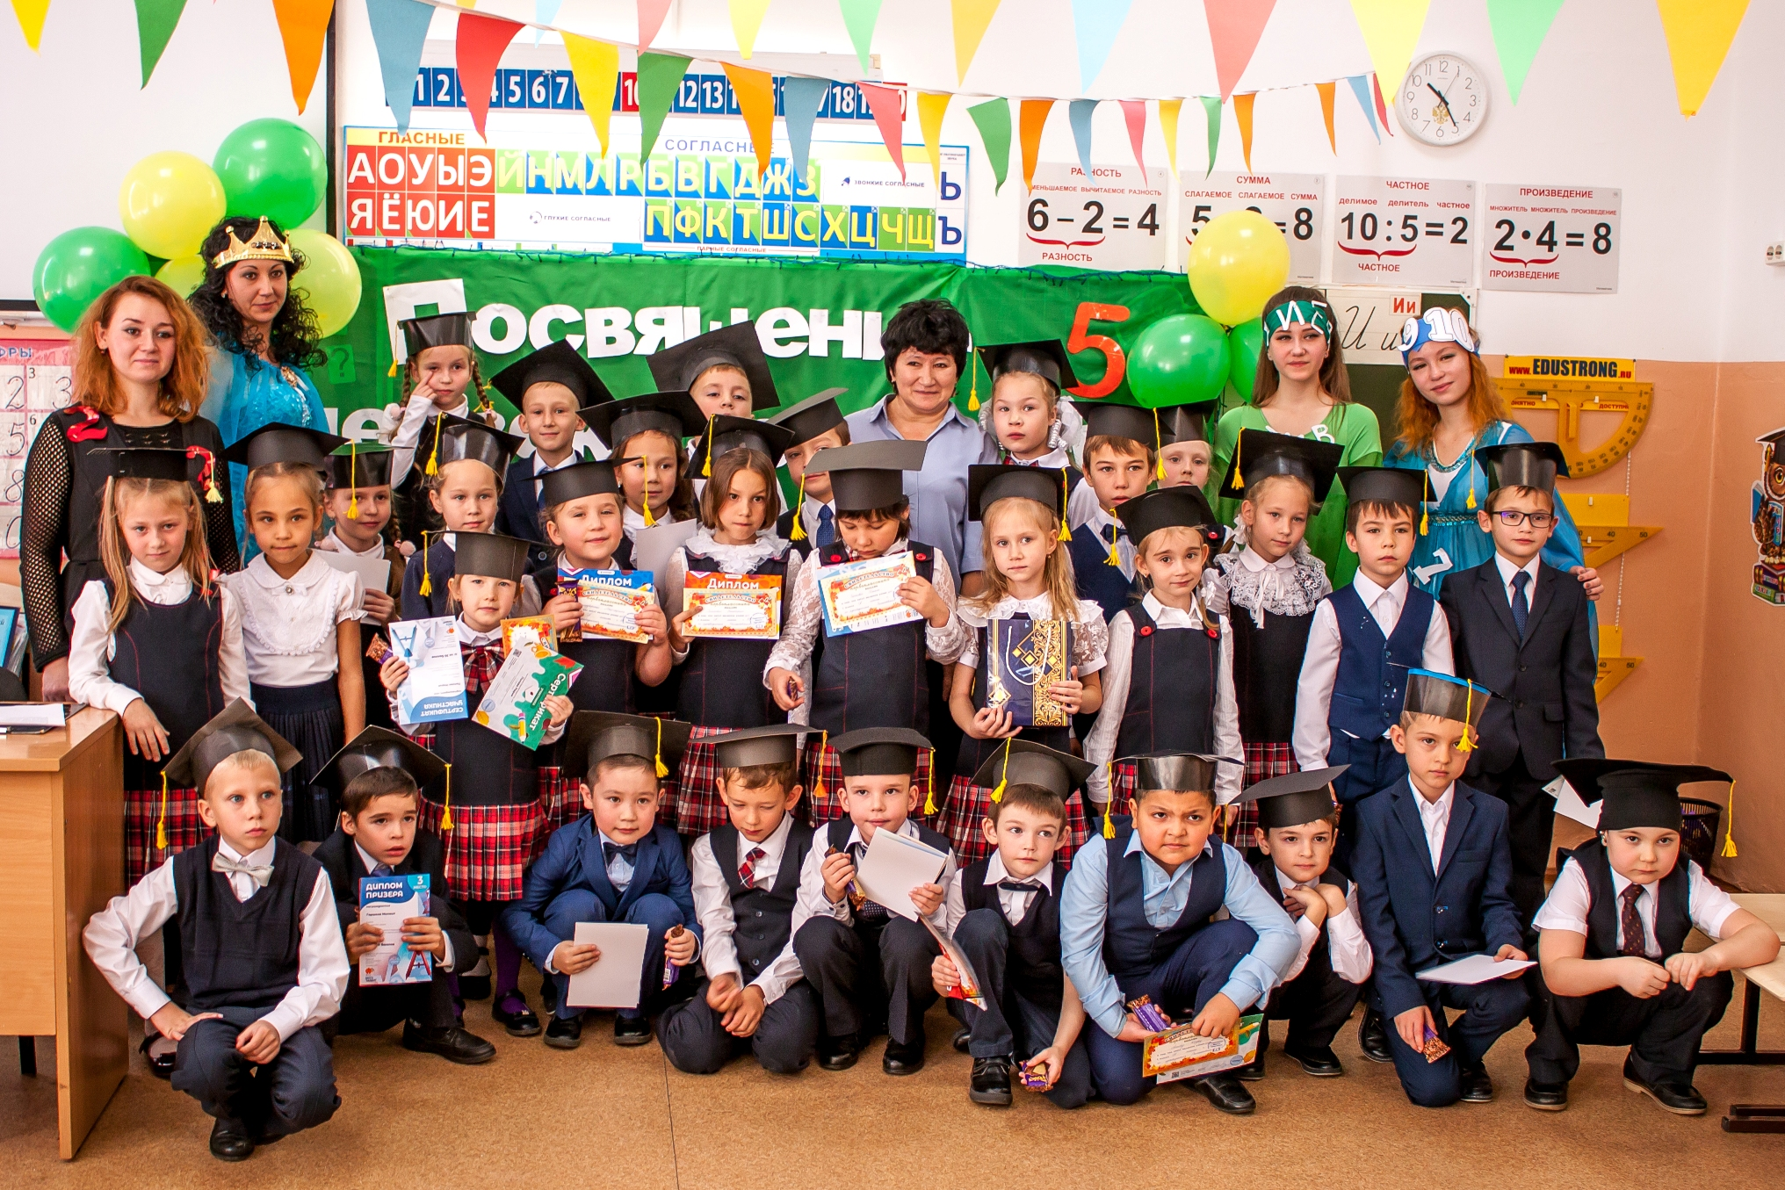

Slide 13
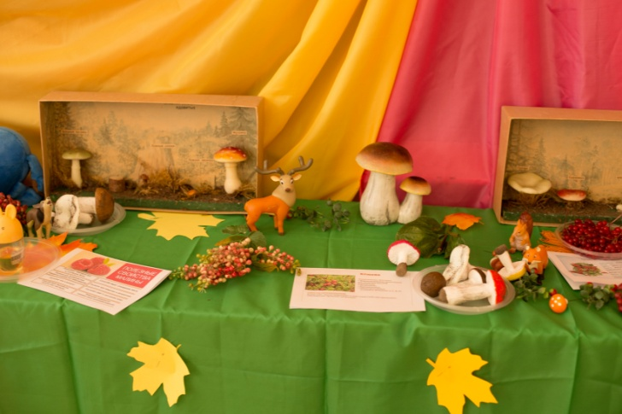
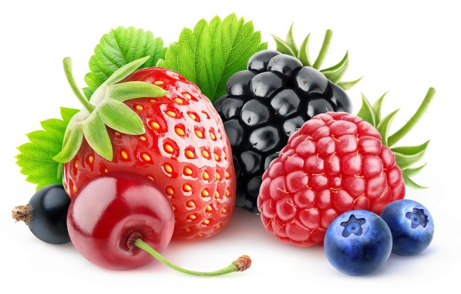
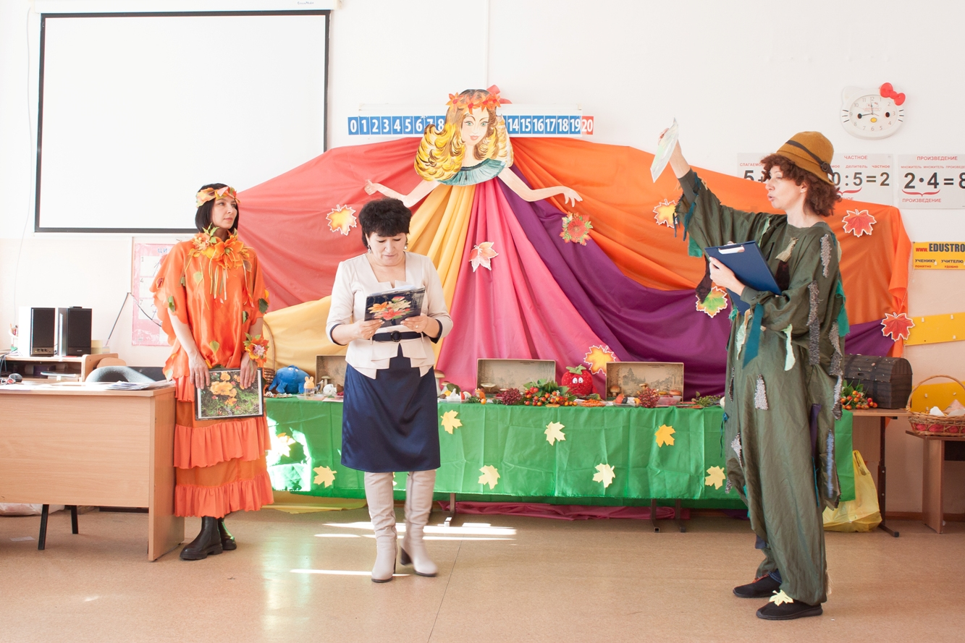
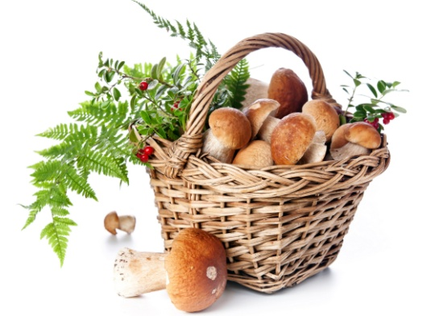
Праздник осени - ягоды и грибы

Slide 14
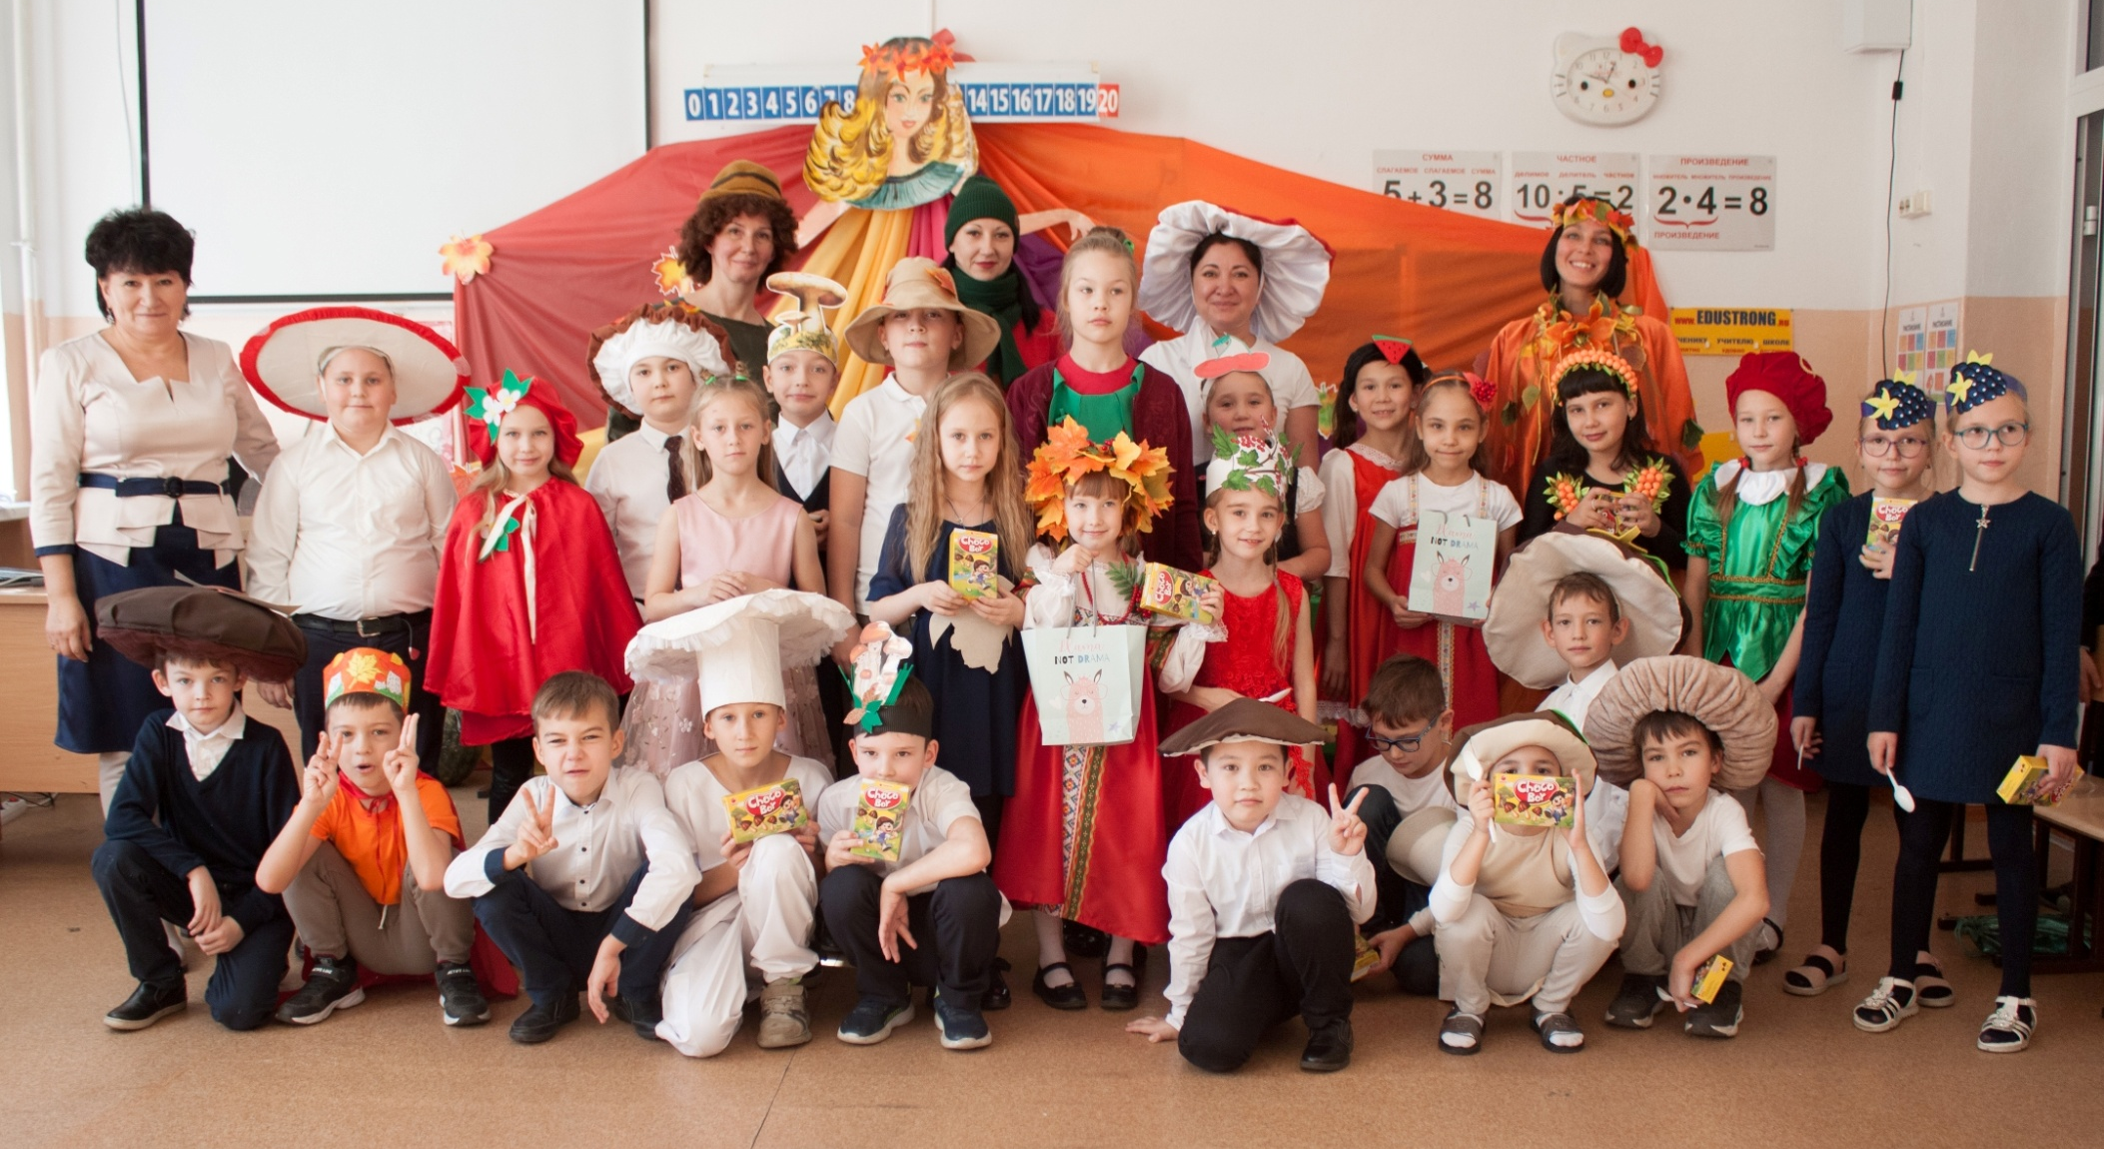
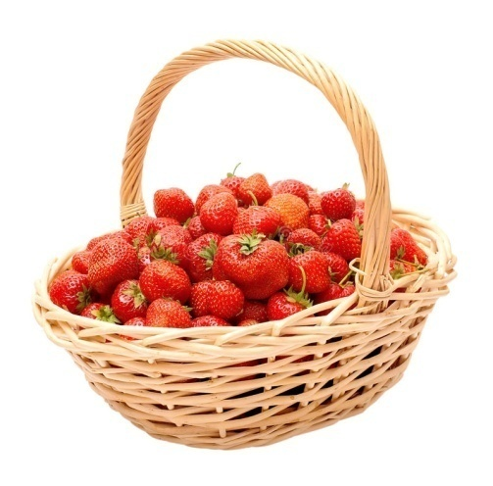
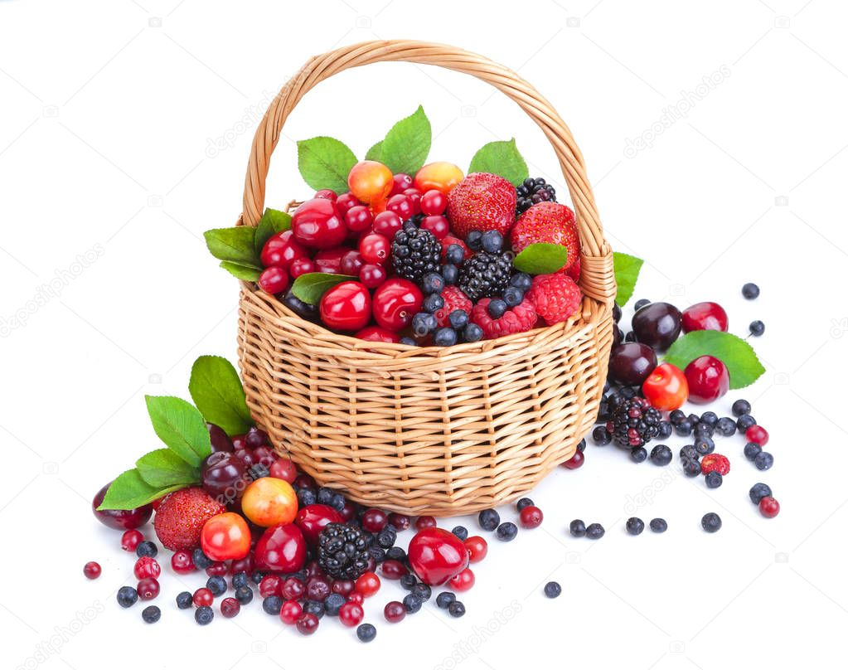
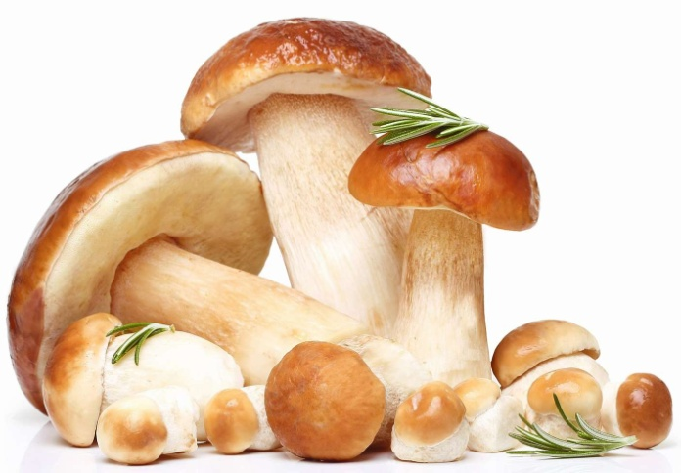

Slide 15
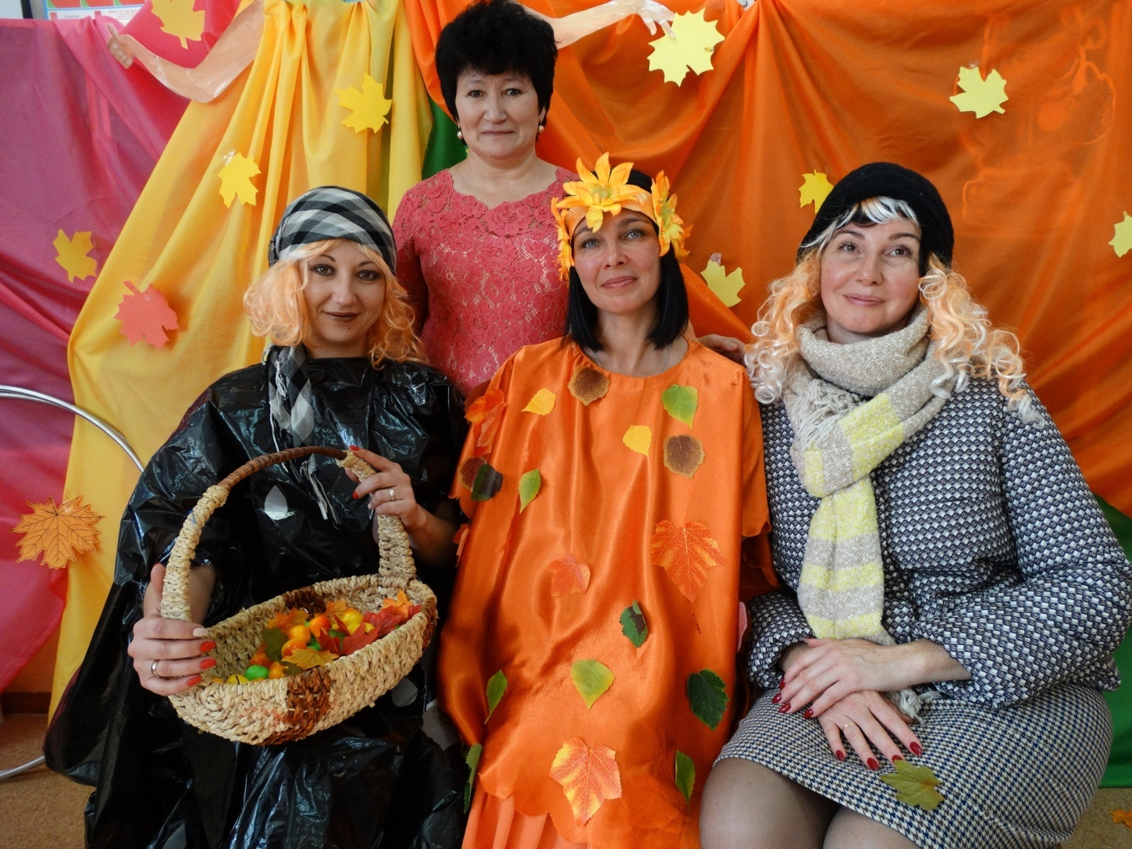

Slide 16




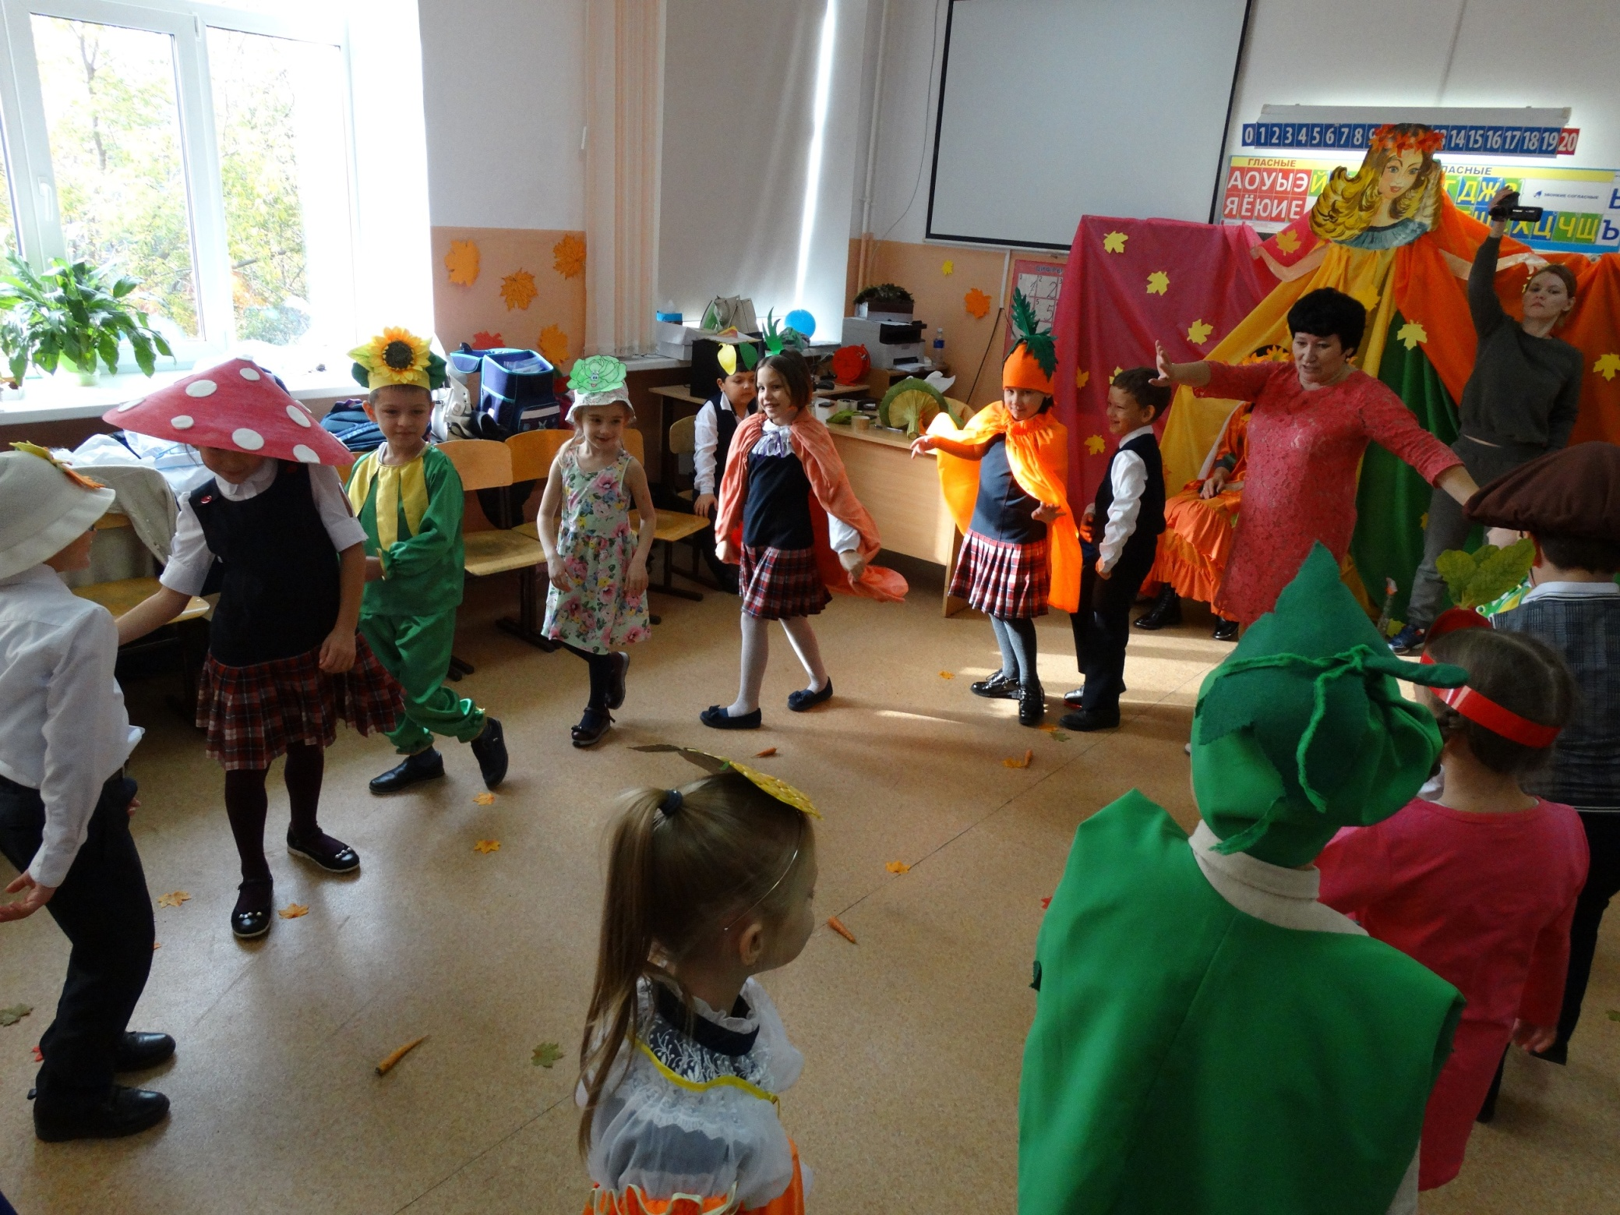
Праздник осени (овощи)

Slide 17
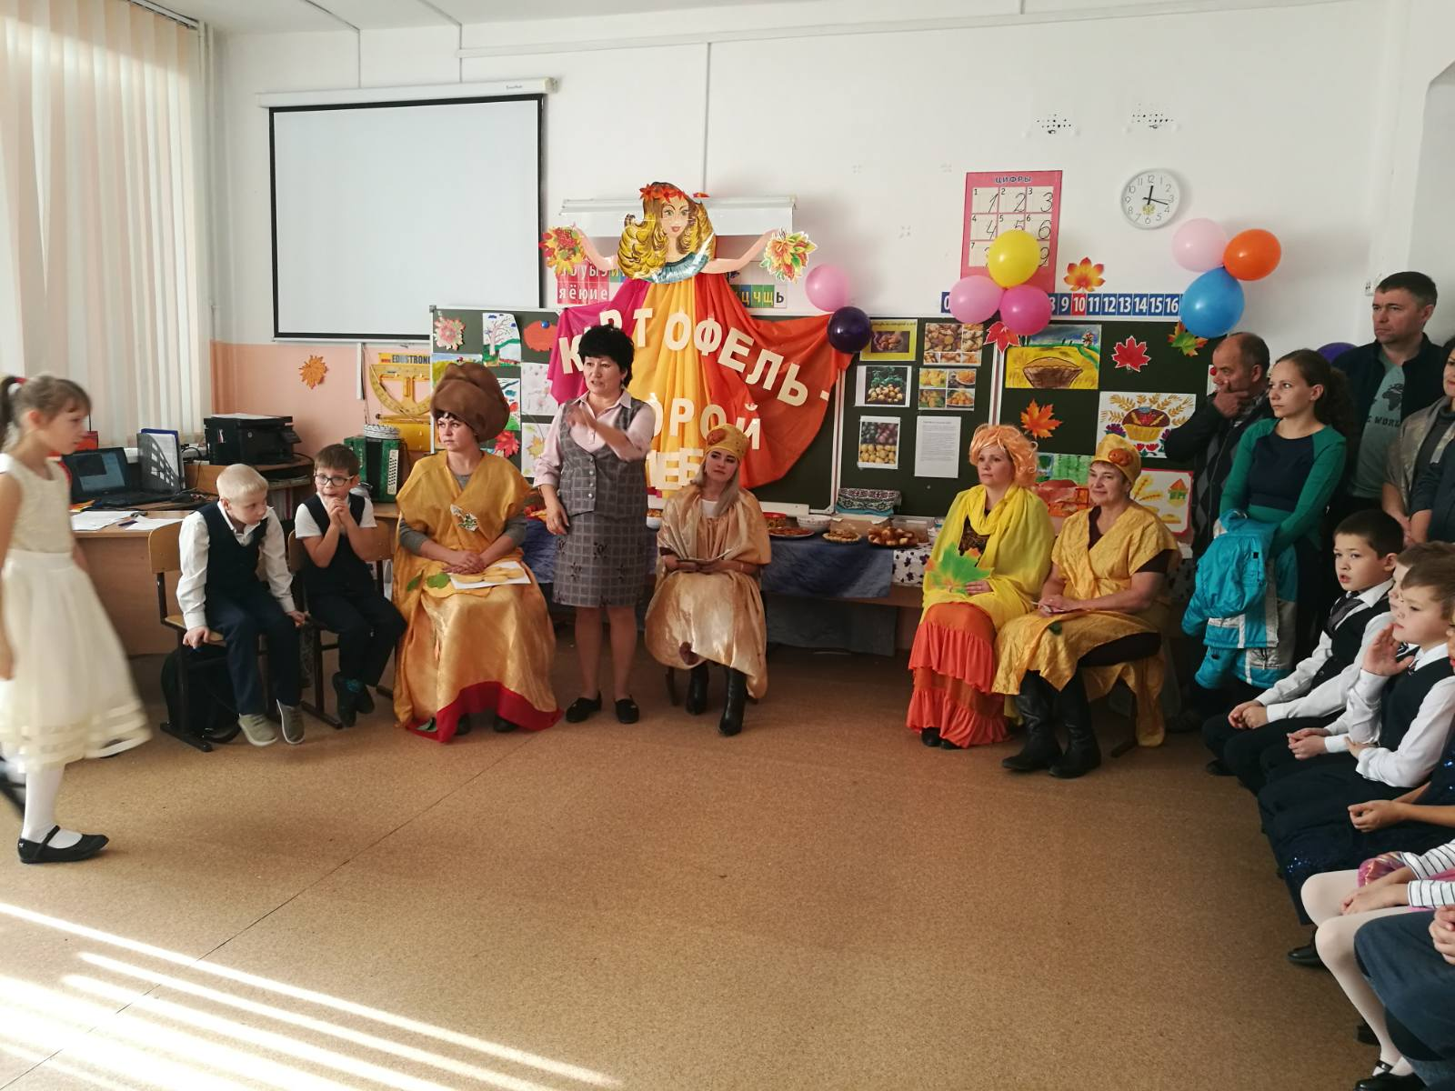
Картофельный бал

Slide 18


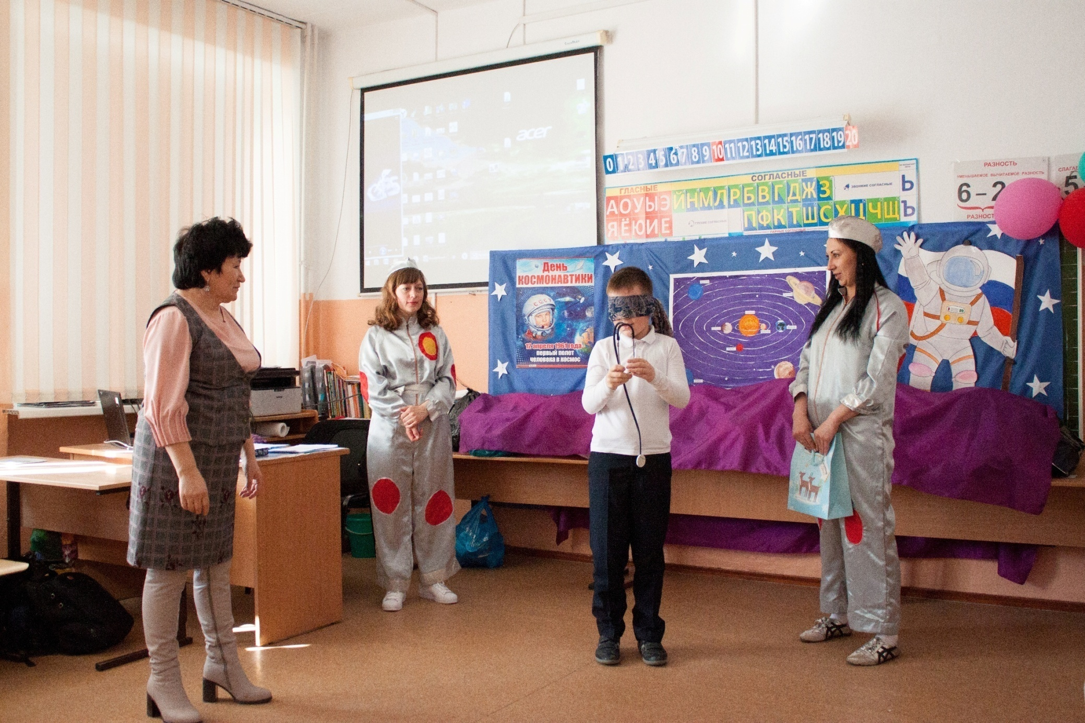

День космонавтики

Slide 19



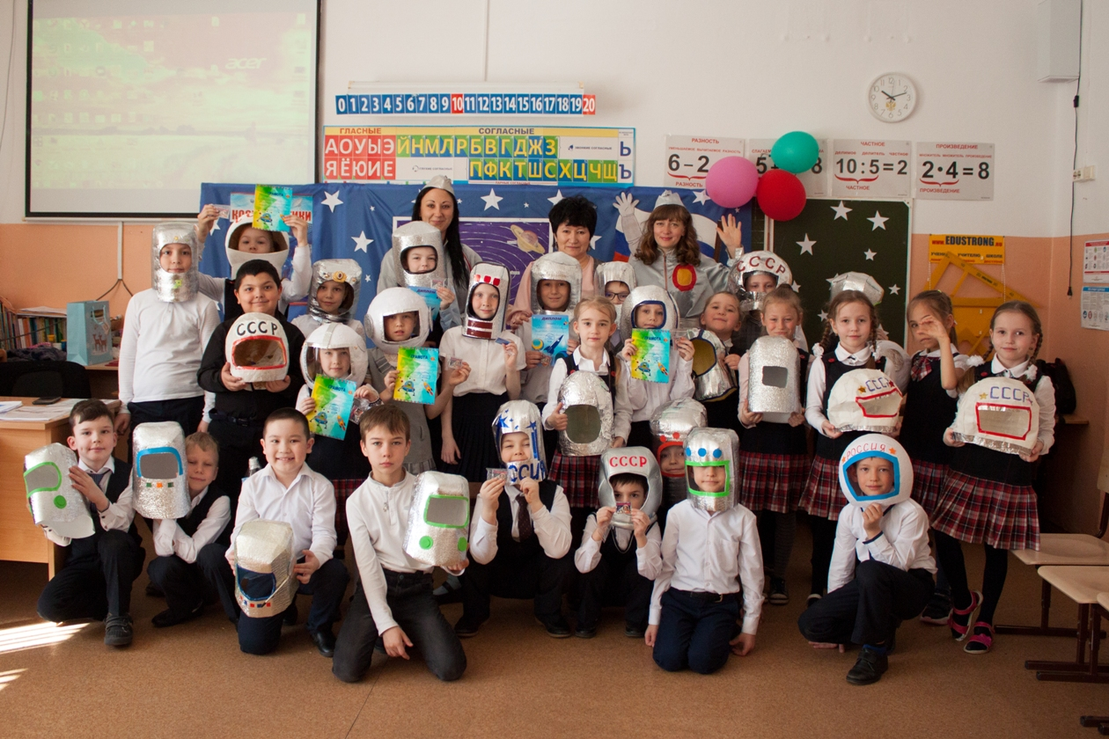

Slide 20


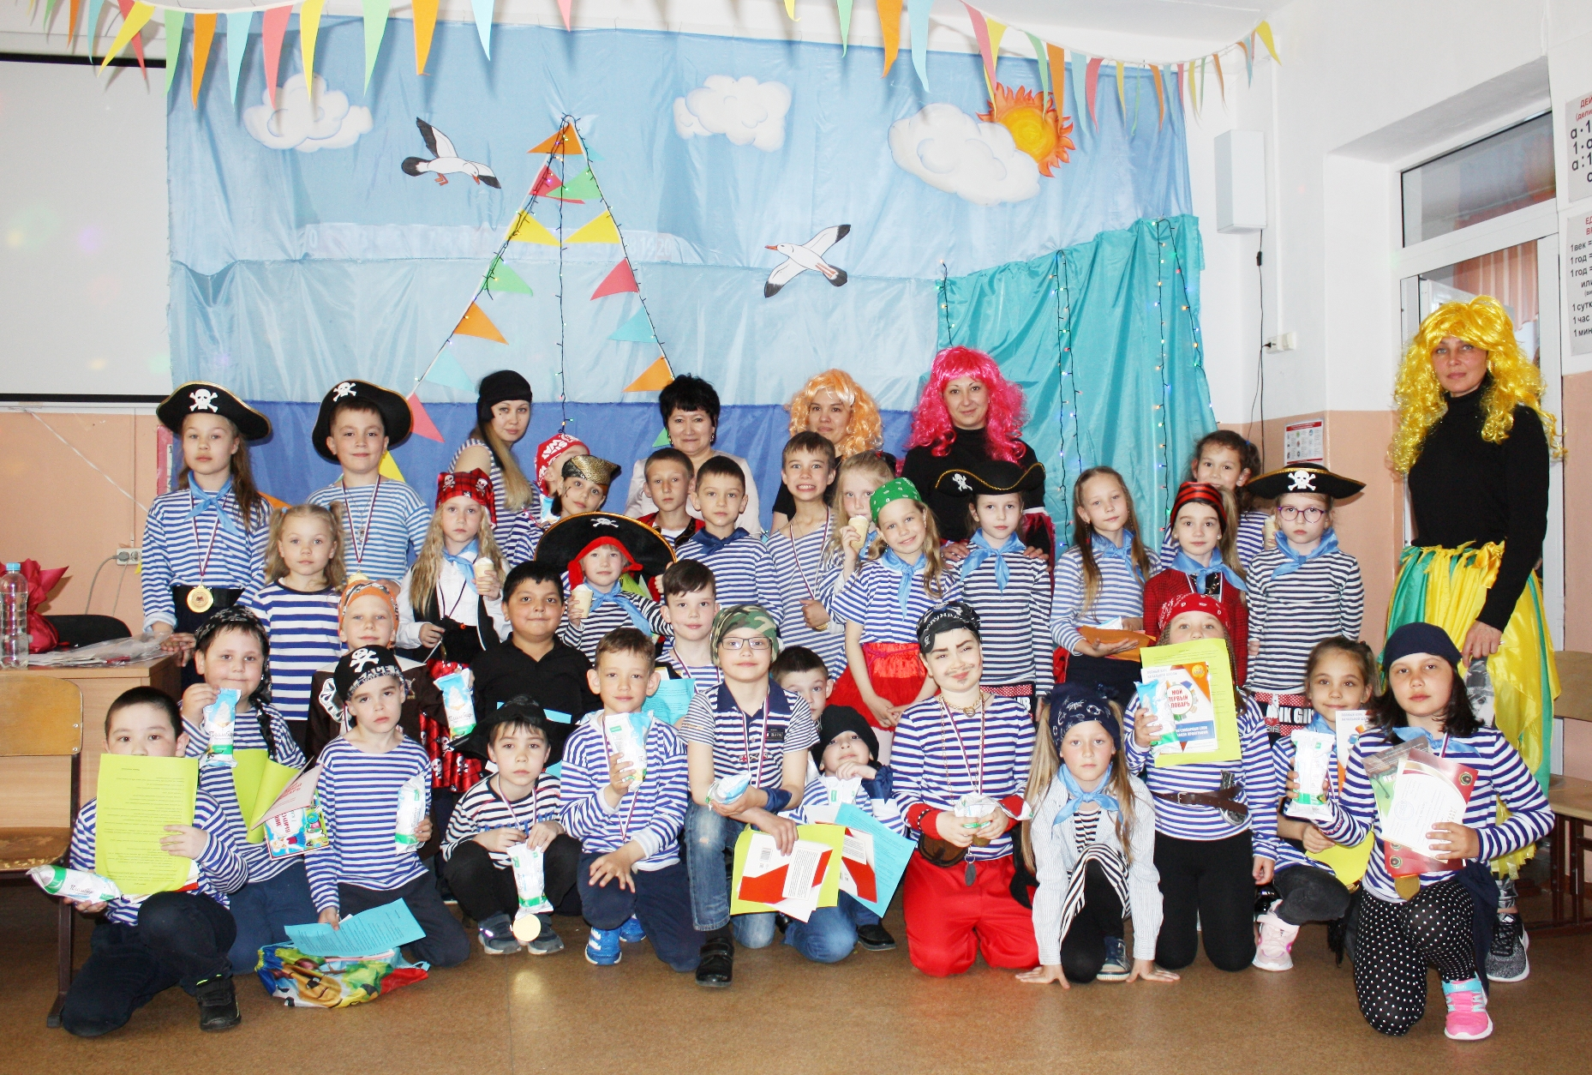
Пиратская вечеринка

Slide 21
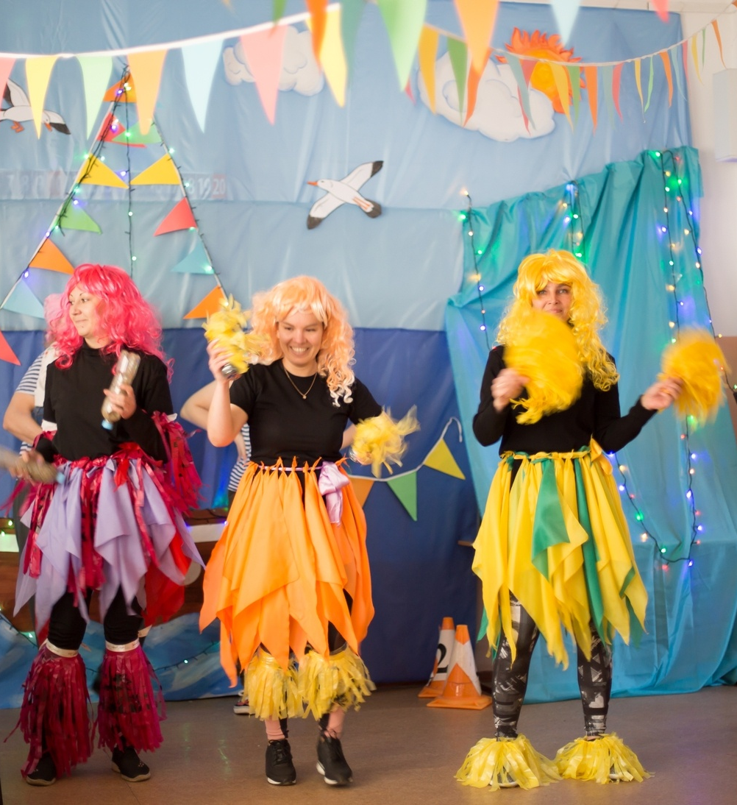
Пиратская вечеринка

Slide 22


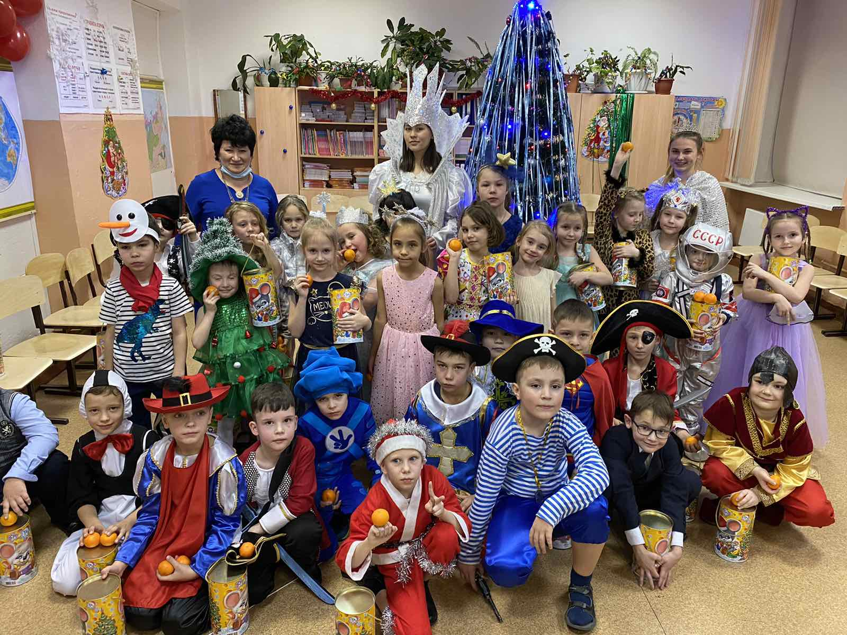

Slide 23
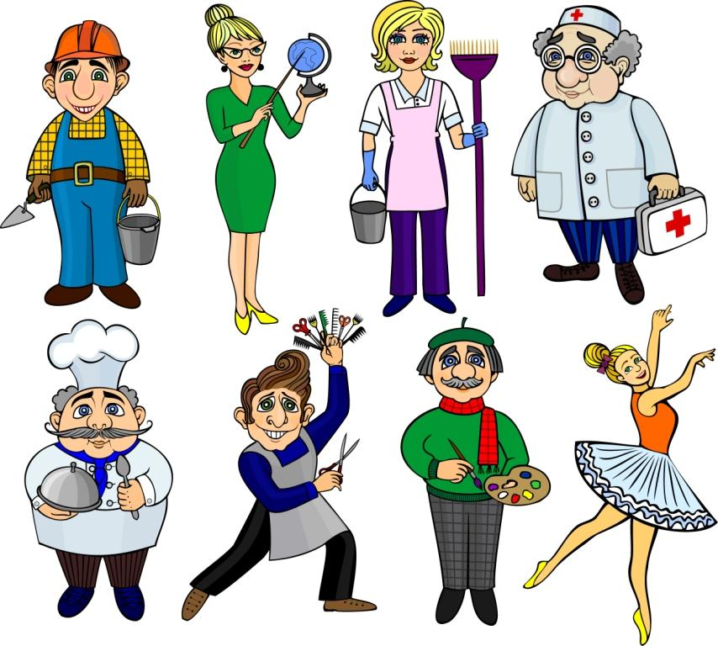
Проведение тематических классных часов, посвященных знакомству с профессиями родителей

Slide 24
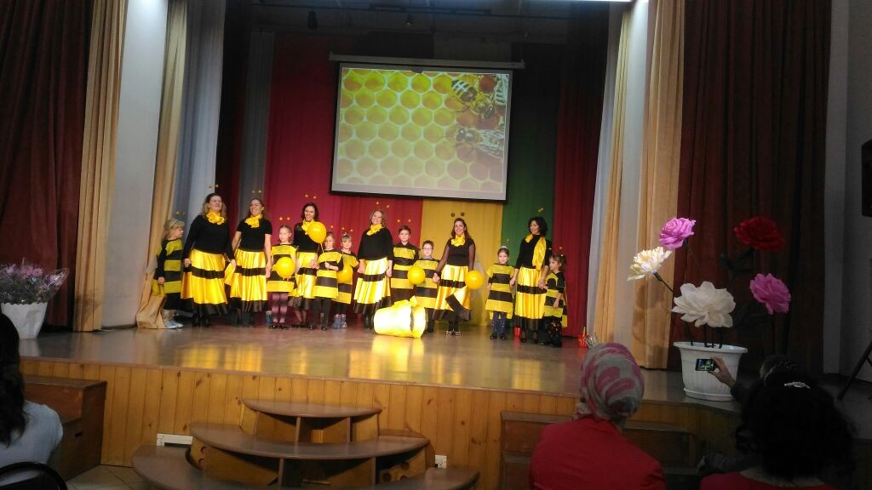
« Супер пчёлки» с победой в городском конкурсе «Устами младенца», посвящённый празднику «День матери».
«Супер пчёлки» – это наши мамы 1В класса!

Slide 25
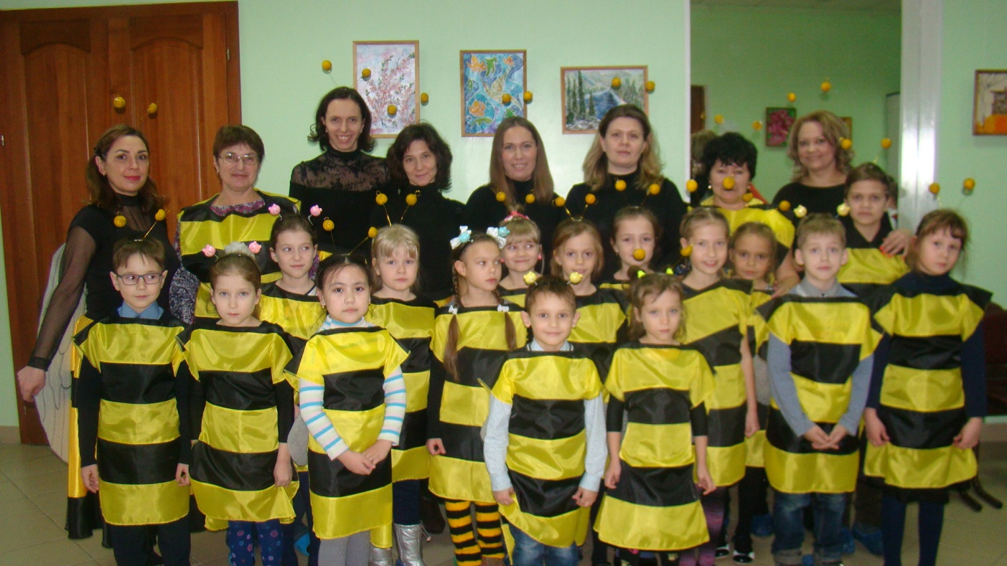

Slide 26
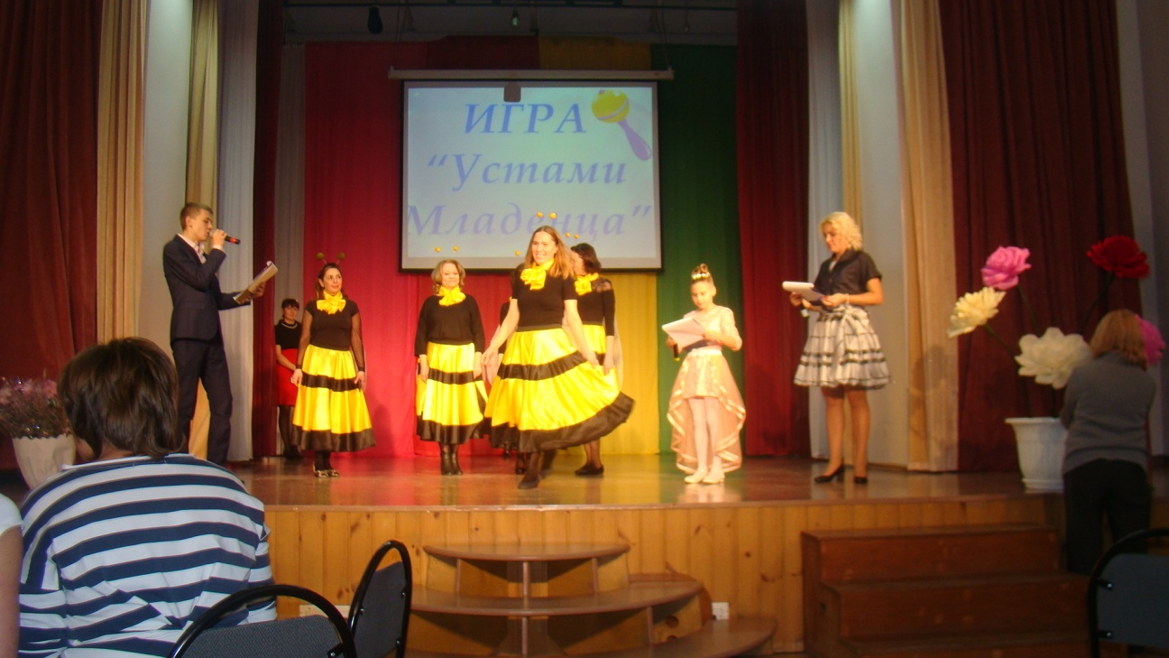

Slide 27
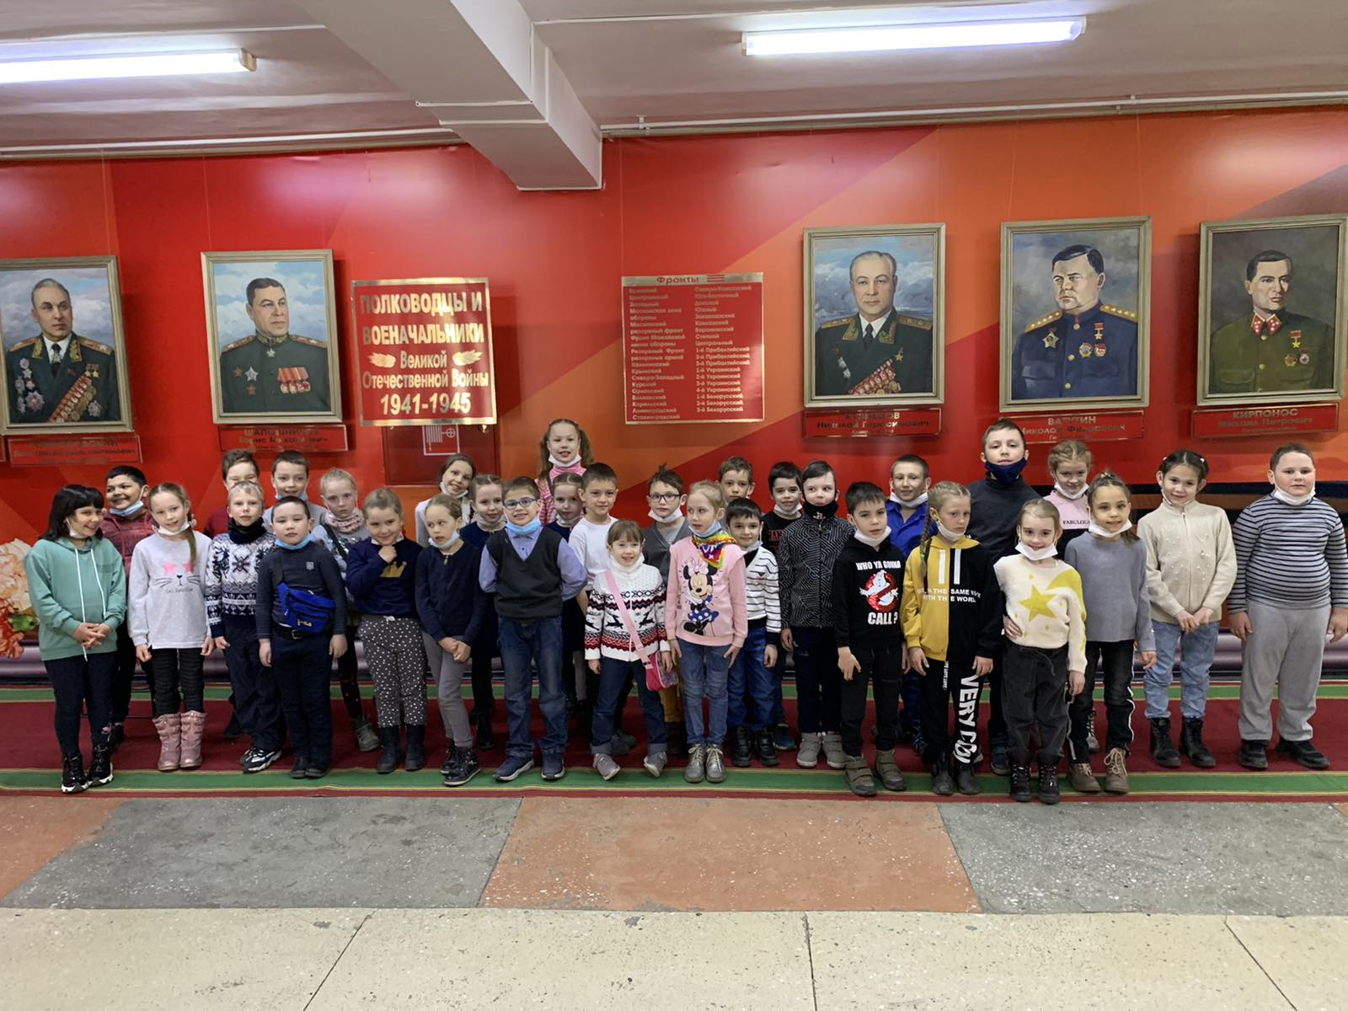
Выезды в театры, музеи,походы

Slide 28
Спасибо за внимание

